Slide 1
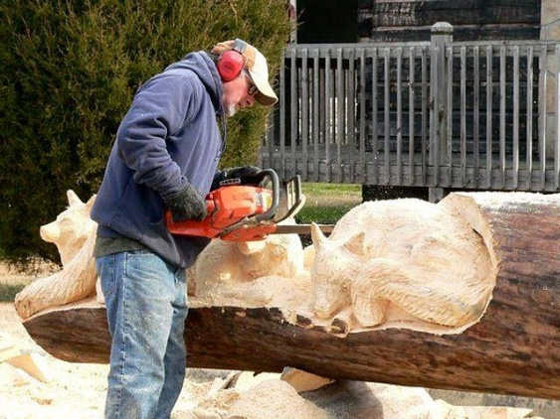
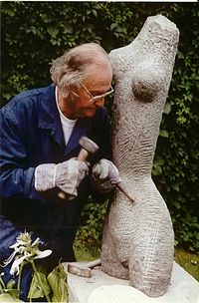
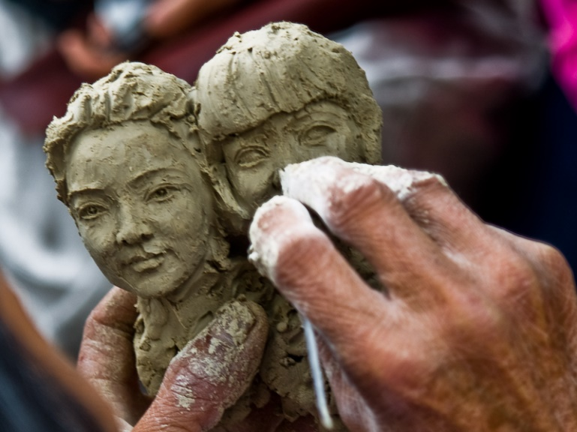
TIPOS DE ESCULTURAS
ARTES VISUALES
SEXTO BÁSICO

Slide 2
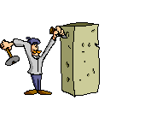
La Escultura
La palabra Escultura viene del latín Sculpture.
Esta disciplina representa a las figuras en sus tres dimensiones: alto, largo y ancho.
Es decir, las esculturas tienen volumen y pueden ser apreciadas no sólo de frente sino desde distintos puntos

Slide 3
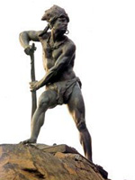
Hay dos tipos de esculturas: las exentas y el relieve
Las exentas o de bulto redondo, son aquellas que al ser tridimensionales pueden ser observadas desde todos los ángulos.

Slide 4
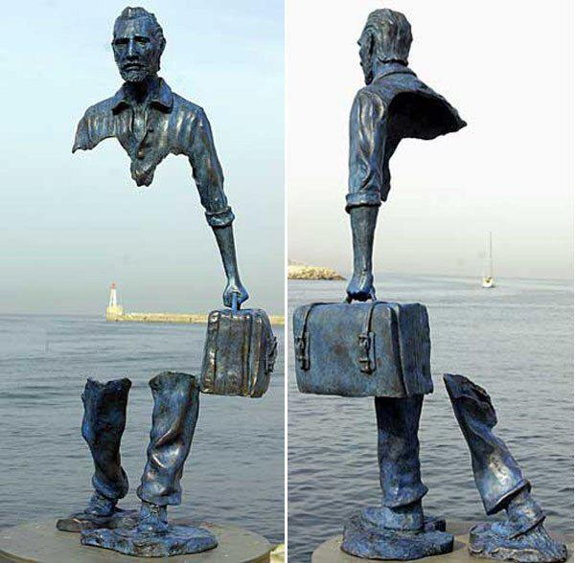
También se hacen distinciones entre las esculturas exentas dependiendo de la posición en que están dispuestas las figuras:

Slide 5
Ergida, Figura de pie.

Slide 6
Yacentes, tendidas

Slide 7
Sedentes, sentadas

Slide 8
Orantes, orando

Slide 9
Ecuestre, cuando es colocada sobre un caballo

Slide 10
Grupal, cuando se trata de dos o más figuras.

Slide 11
Busto, representación de la mitad superior del cuerpo humano sin brazos;

Slide 12
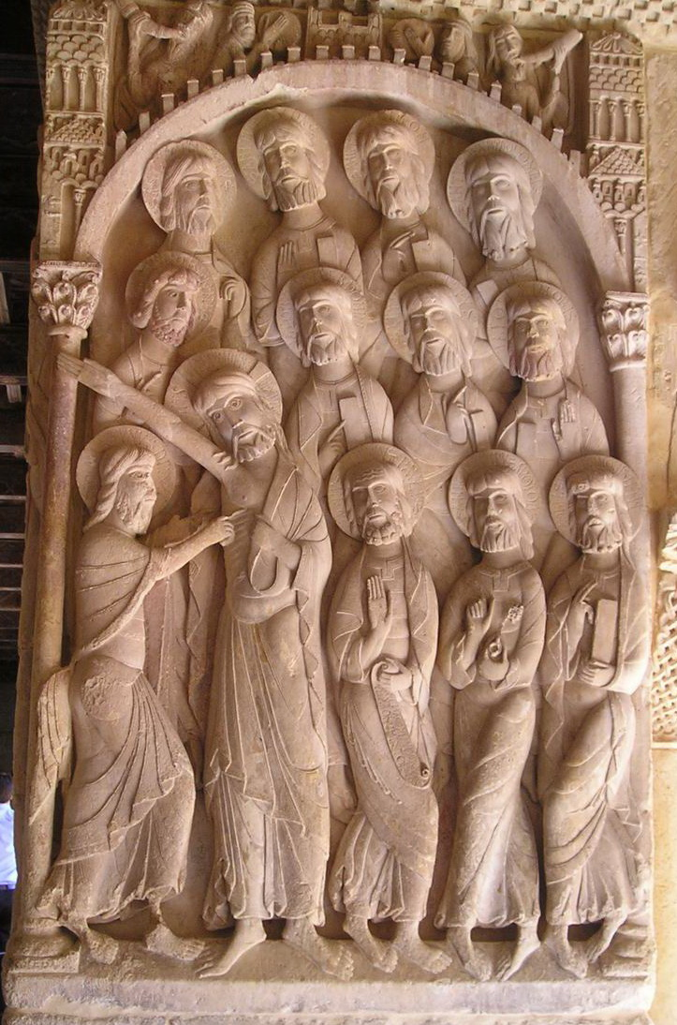
Las esculturas en relieve son figuras que destacan por sobre una superficie; pese a ser tridimensionales carecen de parte posterior, y están vinculados a la arquitectura, al ubicarse en paredes, puertas, columnas o entradas de iglesias o grandes edificios
En la antigüedad era común el uso de los relieves en los monumentos, para contar historias

Slide 13
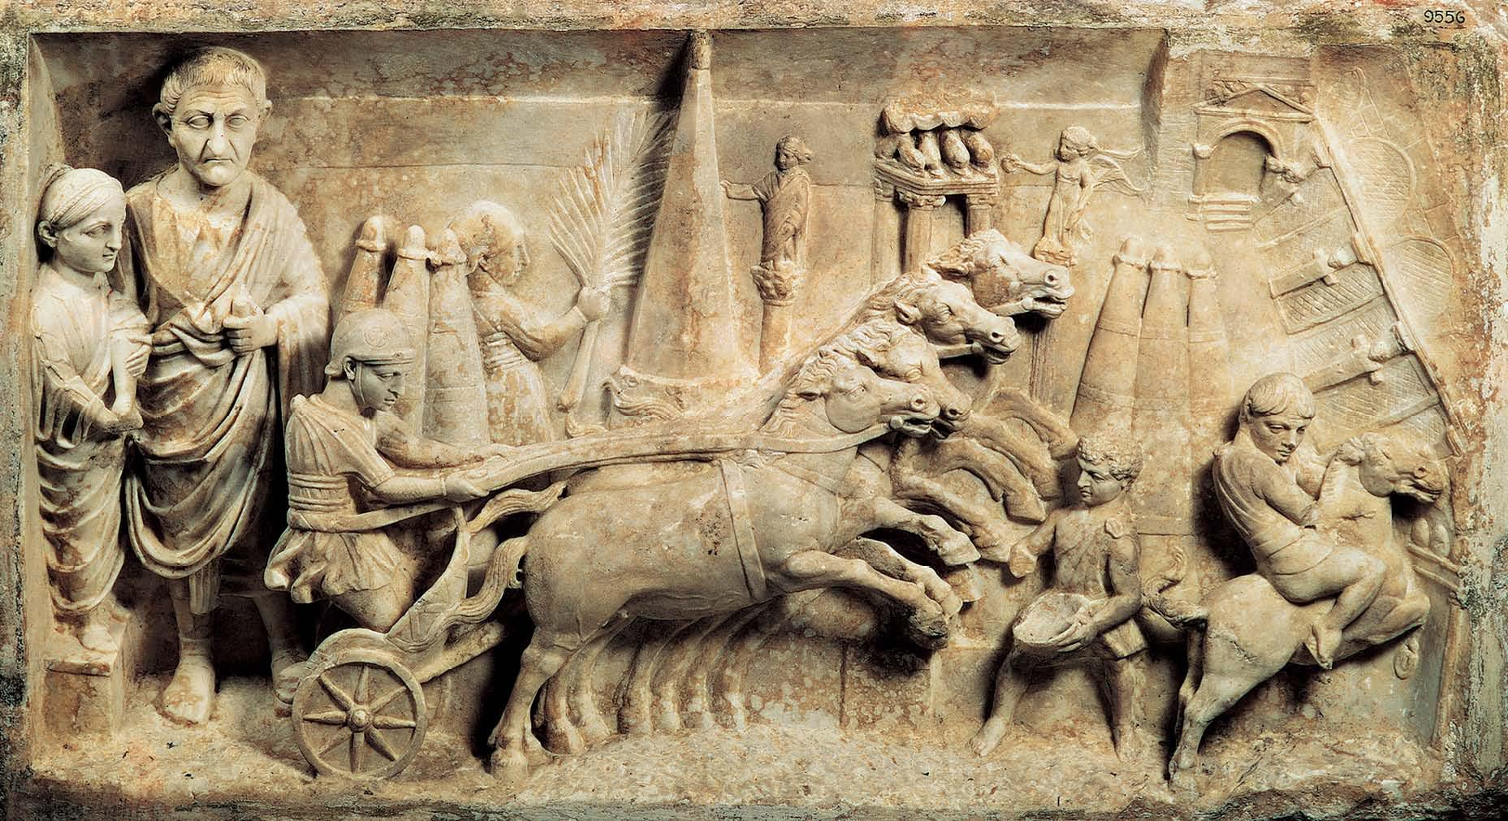
relieve excavado: cuando el bulto no sobresale, y se encuentra hundido respecto a la superficie plana.
Esto proporciona máxima claridad a la representación y gran efecto estético por el contraste violento del claroscuro entre la sombra del perfil y la luz, muy viva, del relieve plano.

Slide 14
bajo relieve: cuando las figuras apenas sobresalen del fondo. . .

Slide 15
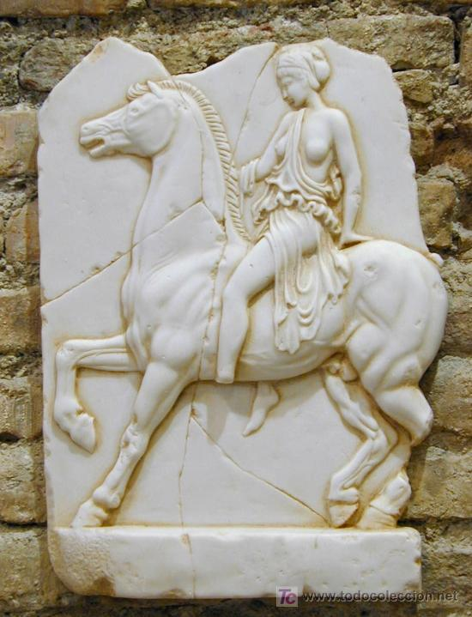
medio relieve: cuando están como cortadas por la mitad

Slide 16
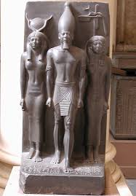
alto relieve: las figuras están talladas casi en bulto redondo pero adheridas al plano

